Slide 1

ANNE BABA
TUTUMLARI

Slide 2

BİR VARMIŞ BİR YOKMUŞ…
BİR GÜLGONCASI VARMIŞ NARİN VE GÜZELMİŞ
BİR GÜN BOYNU EĞİLMİŞ NE OLDU DEMİŞLER RÜZGAR ÇARPTI DEMİŞ
BİR GÜN DALI KIRILMIŞ NE OLDU DEMİŞLER YAĞMUR VURDU DEMİŞ
SOLMUŞ BİR GÜN NE OLDU DEMİŞLER KAR ALTINDA KALDIM DEMİŞ…
ÇOCUKLARIMIZ BİRER GÜL GONCASI BİZLER ONLARIN BAŞINA GELEN DOĞAL AFET MİYİZ?
DOĞAL EBEVEYN Mİ?

Slide 3
Doğal ebeveyn; duygularındaki özgürlüğü davranışlarında disipline dönüştürebilen, “kendisi olabilen” çocukların anne babalarıdır.
Çocukları ceza ve mükâfat kıskacına almadan, onlara insan olmanın değeri yaşatacak anne baba tutumunda olmaktır.

Slide 4
Anne Baba Tutumları
Baskıcı ve otoriter tutum
Gevşek tutum(çocuk merkezci aile)
Dengesiz ve kararsız tutum
Aşırı koruyucu tutum
İlgisiz ve kayıtsız tutum
Güven verici, destekleyici ve hoşgörülü tutum

Slide 5
BASKICI VE OTORİTER TUTUM
Çocuğun kişiliğini hiçe sayarak,
Her kurala uymak zorunlu olduğu,
Suçlayan,
Cezalandıran bir tutum sergilemektir
Sessiz, küskün, çekingen, kaygılı, kolayca ağlayabilen, saldırgan, aşırı isyankar veya aşırı boyun eğici bir çocuk olur.

Slide 6
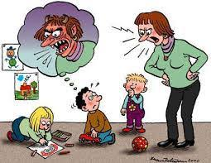
çocuğun gördüğü….

Slide 7
Arkadaşlarına karşı saldırgan olduğu için ilişkileri kötü olan, okulda başarısız, aşırı çekingen, çalma, yalan söyleme, tik gibi uyum ve davranış bozuklukları olan bu çocuk, babası için şunları söylemektedir;
‘Babam geldiğinde anneme kızar; neden kapıda karşılamadın, der. Çok sarhoş geldiğinde onu döver. Buna üzülüyorum, anneme acıyorum. Benim yazım kötüdür. Babam yazım iyi olmadığı için kızar. Rahat çalışamam babam görecek diye. Babam gelmeden önce yatarım. O kızar diye korkarım. Kötü yazı görünce yırtıyor.’

Slide 8

Gevşek tutum
(Çocuk Merkezci Aile)
İsteklerin kayıtsız şartsız kabul edildiği, abartılmış sevginin olduğu, çocuğa sorumluluk duygusunun yaşatılmadığı bir tutum sergilemektir
Doyumsuz, sorumsuz, anne babaya hükmeden, saygı göstermeyen, toplum kurallarına uymayan bir çocuk olur.

Slide 9
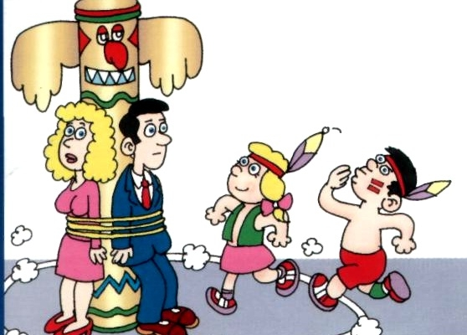
2,5 yaşındaki erkek çocuğu, kalabalık olan bir ailenin tek çocuğudur. Çocuğun her isteğine uyan 4 teyzesi her gün ona pahalı elektronik oyuncaklar taşımaktadır. Bir keresinde teyzelerinden birinin plastik oyuncak getirdiğini gören çocuk, oyuncağı alır ve camdan aşağı atar. Atarken de ‘ Bana böyle ucuz oyuncak getirmeyin!’ uyarısını yapar’

Slide 10
Dengesiz ve kararsız tutum
Anne baba arasında görüş ayrılıklarının olduğu, değişken davranışların olduğu, kararsız bir tutum sergilemektir
Dengesiz, kararsız, iç çatışmalarının ve huzursuzlukların olduğu bir çocuk olur.

Slide 11
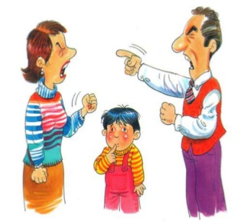
Sözgelimi, annenin dinlenmiş ve sakin olması halinde, 3 yaşındaki kızının müzik aletleriyle ses çıkarması ona ilginç gelip ‘uygun bir davranış’ olarak kabul görürken, annenin yorgun ve uykusuz olması halinde aynı davranış ‘uygun olmayan davranış’ grubuna girerek kabul görmeyebilir.

Slide 12
Koruyucu tutum
Aşırı koruyucu, aşırı kontrollü ve özenli bir tutum sergilemektir
Aşırı bağımlı, güvensiz, içe dönük, duygusal kırıklıkları olan bir çocuk olur.

Slide 13
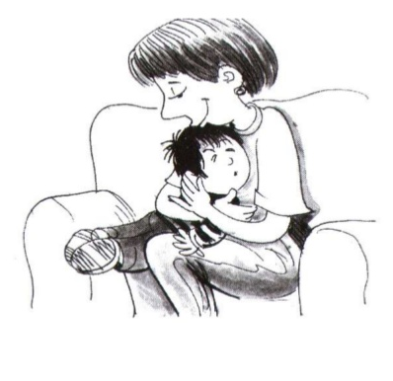
Daha çok anne- çocuk ilişkisinde ortaya çıkan bu aşırı koruyuculuğun altında annenin duygusal yanlızlığı yatmaktadır. Anne çocuğuyla bütünleşir, kalkan olur ona yardım ettiğini sanır.
7 yaşında ki okula gitmek istemediği için başvuran bir ailenin bir çocuğun tadı kötü diye ilacı istememesi üzerine annenin çocuğa ilaç vermemesi

Slide 14
İlgisiz kayitsiz tutum
Çocuğu yalnız bırakma, görmezlikten gelme, dışlaması anlamına gelen bir tutum sergilemektir
Saldırgan, iletişimi zayıf olan bir çocuk olur.

Slide 15
Duygusal ihmale yol açan böyle bir ortamda anne- baba- çocuk üçgeni arasında iletişim kopukluğu gözlenir. Anne babanın ilgisizliği ile çocuğun öğretmenine, arkadaşlarına ve yakın çevresindeki eşyalara zarar ve suçluluk davranışı arasında yakın bir ilişki bulunmuştur.

Slide 16
Güven verici, destekleyici ve hoşgörülü tutum
Anne-babanın hoşgörü sahibi olduğu, sorumlulukların var olduğu,demokratik bir tutum sergilemektir
Kendine ve çevresine saygılı, girişimci, yaratıcı, sınırlarını ve sorumluluklarını bilen bir çocuk olur.

Slide 17
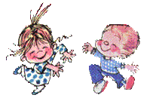
Sütü döken çocuğa annenin; ‘elinden kaydı galiba hadi gel beraber temizleyelim, bardağı elini kuruladıktan sonra tutabilirsin, yetişemediğin zaman benden yardım isteyebilir yada bir tabure kullanabilirsin’ gibi tepkide ve önermelerde bulunan anne çocuğa hata yapılabilinir olduğunu bunu telafi edebileceğini ve bir daha aynı hatayı yapmaması için neler yapacağınıda öğretmiş oldu.

Slide 18
Anne baba tutumları çocuğun kişiliğinin oluşumunda ve karakterinin oluşmasında büyük önem taşır. Anne baba çocuk üçgeni sevgi temeline dayanmalıdır. Özdeşim modeli olan anne baba bilmelidir ki çocuğa nasıl bir davranış türü uygularsa benzer davranışı onda görecektir.

Slide 19

ANNE BABALARA TAVSİYELER
1-Ondan yapabileceği şeyler isteyin,
2-Yaşına uygun yapabileceği görev ve sorumluklar verin,
3-Başarılı olmuş kişileri ona sevdirin ve örnek gösterin,
4-Kendine güvenmesini sağlayın,

Slide 20
ANNE BABALARA TAVSİYELER
5-Okul arkadaşları ile iyi ilişkiler kurmasını sağlayın,
6-Gelişimine uygun görevler vererek sorumluluk duygusunu geliştirmeye çalışın.
7-Onunla birlikte vakit geçirin, kendini ifade etmesini sağlayın,
8-Onun okul başarılarını uygun bir şekilde ödüllendirin,

Slide 21
ANNE BABALARA TAVSİYELER
9-Ona her zaman cesaret verin ve konuşun,
10-Huzurlu ve sevgi dolu bir aile ortamı hazırlayın.
11-Onun kapasitesinden daha fazla beklentilere girmeyin,

Slide 22
ANNE BABALARA TAVSİYELER
12-Uyku düzeninin bozulmamasını sağlayın,
13-Ders çalışırken belli aralarla dinlenmesini sağlayın,
14-Yaşıtları ve başkaları ile onu kıyaslamayın,
16-Çocuğunuz ile çok zaman geçirmeye değil nitelikli zaman geçirmeye önem verin.

Slide 23
ANNE BABALARA TAVSİYELER
17-Sürekli ders çalışmasını engelleyin,
Amaç belirlemesinde yardımcı olun.
18-Yeteneğine uygun sosyal etkinliğe katılmasını sağlayın.
19-Disiplin konusunda tutarlı ve kararlı bir tutum sergileyin.
20-Kuralların gerekçelerini belirtin, uyulması konusunda ebeveynler olarak aynı tutumu sergileyin.

Slide 24
ANNE BABALARA TAVSİYELER
21-Çocuğunuzun fiziksel ve ruhsal açıdan zorlanmaları olup olmadığını izleyin.
22-Çocuğunuza uygun, dikkatini dağıtmayacak bir ders çalışma ortamı hazırlayın.

Slide 25
Kaynaklar:
Anne Baba Çocuk-Haluk YAVUZER
Aile yaşam becerileri – Azize Nilgün CANEL
Çalışan Anne ve Çocuk- Binnur YEŞİLYAPRAK

Slide 26

DİNLEDİĞİNİZ İÇİN TEŞEKKÜR EDERİZ..
İSLAHİYE REHBERLİK VE ARAŞTIRMA MERKEZİ

